Slide 1
本节提纲
与路径无关的四个等价命题
条件
等
价
命
题

Slide 3
2.平面第二型曲线积分与路径无关的条件

Slide 4
证明：只证明必要性
D
n
B
m
A

Slide 5
2.平面第二型曲线积分与路径无关的条件

Slide 6
证明：充分性
C
D
D₁

Slide 7
证明：必要性

Slide 8
C₀
r
D
M₀
D₀

Slide 9
C₀
r
D
M₀
D₀

Slide 10
应用定理2应注意的问题
(1)区域D是单连通区域;
(2)函数P(x, y)及Q(x, y)在D内具有一阶连续偏导数.
如果这两个条件之一不能满足, 那么定理的结论不能保证成立.

Slide 11
讨论:
设L为一条无重点、分段光滑且不经过原点的连续闭曲
线, L的方向为逆时针方向, 问
是否一定成立？

Slide 12
当(0, 0)∈D时,
在D内取一圆周l: x²+y²=r²(r>0).
记L及l所围成的多连通区域为D₁, 应用格林公式得
其中l的方向取顺时针方向.
于是

Slide 13
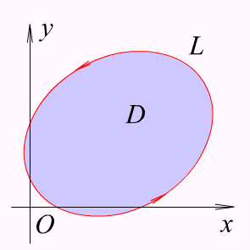
当(0, 0)∉D时,
记L为D, 应用格林公式得

Slide 14
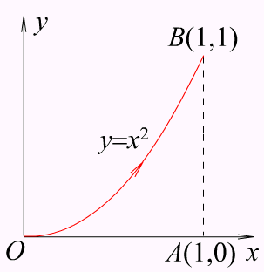
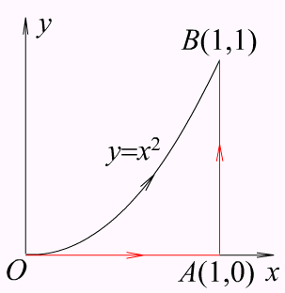
∫
+
2
,
L
例1
计算
2
xydx
x
dy
其中
为抛
L
物线y=x²上从O(0, 0)到B(1, 1)的一段弧.
先检查一下定理的条件
P=2xy, Q=x².

Slide 15
∫
+
2
,
L
例1
计算
2
xydx
x
dy
其中
为抛
L
物线y=x²上从O(0, 0)到B(1, 1)的一段弧.
解
这里P=2xy, Q=x².
选择从O(0, 0)到A(1, 0)再到B(1, 1)的折线作为积分路线,

Slide 16
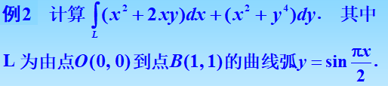
解

Slide 17
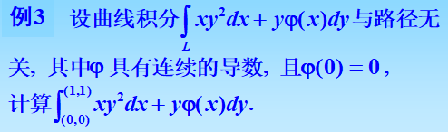
解

Slide 19
格林公式小结
与路径无关的四个等价命题
条件
等
价
命
题

Slide 20
2.平面第二型曲线积分与路径无关的条件

Slide 21
证明：充分性

Slide 22
证明：必要性

Slide 24
y
O
x

Slide 25
y
O
x

Slide 26
y
O
x

Slide 27
2.平面第二型曲线积分与路径无关的条件

Slide 28
证明：

Slide 29
格林公式小结
与路径无关的四个等价命题
条件
等
价
命
题

Slide 30
求原函数u的方法

Slide 32
一阶全微分的四则运算
二、一阶全微分的形式不变性

Slide 33
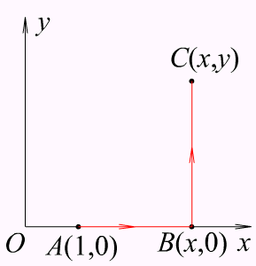
xdy
−
ydx
例
验证
:
在右
取积分路线为从A(1, 0)到B(x, 0)再到C(x, y)的折线,
x
2
+
y
2
半平面(x>0)内是某个函数的全微分, 并求出一个这样的函数.
则所求函数为
解
这里
因为P、Q在右半平面内具有一阶连续偏导数, 且有
是某个函数的全微分.
单连通

Slide 34
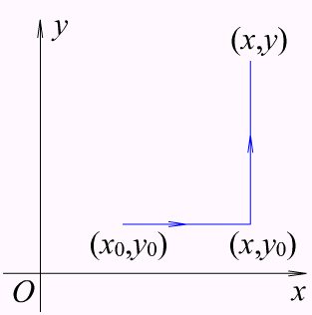
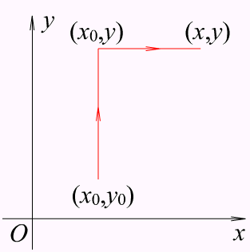
求原函数的公式
---曲线积分

Slide 35
例 验证: 在整个xOy面内, xy²dx+x²ydy是某个函数的全微分, 并求出一个这样的函数.
解
这里P=xy², Q=x²y.
因为P、Q在整个xOy面内具有一阶连续偏导数, 且有
所以在整个xOy面内, xy²dx+x²ydy是某个函数的全微分.
单连通

Slide 36
例4
试用凑微分的方法求
的全微分.
解: 首先检查能够凑全微分
所以
故
是某个函数 的全微分

Slide 38
习题8.3_5
求曲线积分
其中 ， ， 为任意路径。
解: 首先检查能够凑全微分
所以
故
是某个函数 的全微分

